Slide 1
『看顧』的恩典
無微不至（引言）

Slide 2
今年的六篇信息
『看顧的恩典』（創世紀 21：8－21） 夏甲、與以實瑪利的故事
『救贖的恩典』（出埃及記 12：1－14） 第一個逾越節的故事
『安息的恩典』（利未記 25：1－7） 安息年的例律
『保護的恩典』（民數記 22 到 24 章） 巴蘭與巴勒的故事
『揀選的恩典』（申命記 7：1－11） 神和以色列民的關係
『公平的恩典』（約書亞記 2：1－24） 妓女喇合的故事

Slide 3
創世紀 21：8－21
8. 孩子漸長，就斷了奶。以撒斷奶的日子，亞伯拉罕設擺豐盛的筵席。
9. 當時，撒拉看見埃及人夏甲給亞伯拉罕所生的兒子戲笑，
10. 就對亞伯拉罕說：你把這使女和他兒子趕出去！因為這使女的兒子不可與
我的兒子以撒一同承受產業。
11. 亞伯拉罕因他兒子的緣故很憂愁。
12. 神對亞伯拉罕說：你不必為這童子和你的使女憂愁。凡撒拉對你說的話，
你都該聽從；因為從以撒生的，才要稱為你的後裔。

Slide 4
創世紀 21：8－21
13. 至於使女的兒子，我也必使他的後裔成立一國，因為他是你所生的。
14. 亞伯拉罕清早起來，拿餅和一皮袋水，給了夏甲，搭在他的肩上，又把孩子
交給他，打發他走。夏甲就走了，在別是巴的曠野走迷了路。
15. 皮袋的水用盡了，夏甲就把孩子撇在小樹底下，
16. 自己走開約有一箭之遠，相對而坐，說：我不忍見孩子死，就相對而
坐，放聲大哭。

Slide 5
創世紀 21：8－21
17. 神聽見童子的聲音；神的使者從天上呼叫夏甲說：夏甲，你為何這樣呢？
不要害怕，神已經聽見童子的聲音了。
18. 起來！把童子抱在懷中，我必使他的後裔成為大國。
19. 神使夏甲的眼睛明亮，他就看見一口水井，便去將皮袋盛滿了水，給童子
喝。
20. 神保佑童子，他就漸長，住在曠野，成了弓箭手。
21. 他住在巴蘭的曠野；他母親從埃及地給他娶了一個妻子。

Slide 6
『看顧』的恩典
無微不至（引言）
樂極生悲（8－13）

Slide 7
『看顧』的恩典
無微不至（引言）
樂極生悲（8－13）
絕處逢生（14－21）

Slide 8
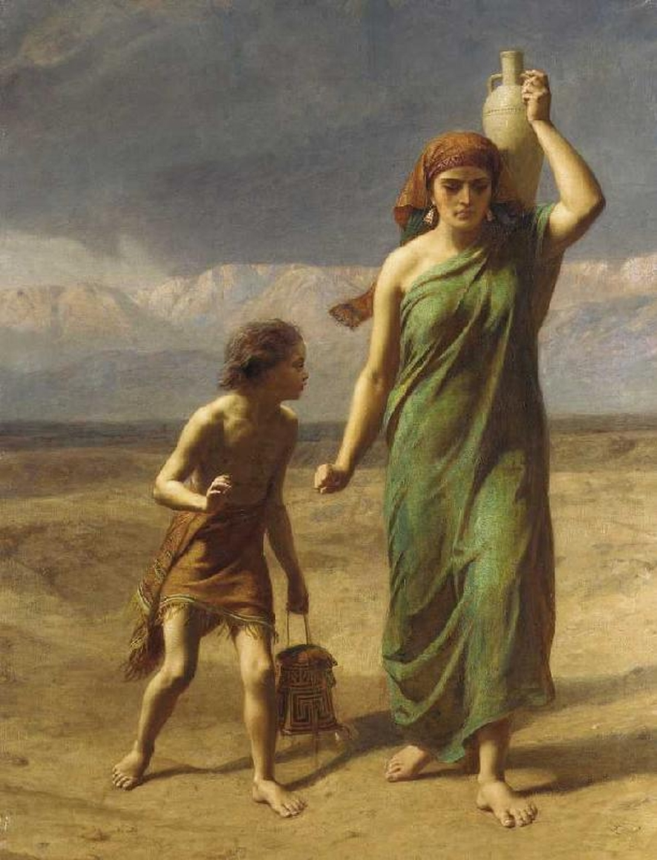
曠野中的夏甲、和以實瑪利

Slide 9
『看顧』的恩典
無微不至（引言）
樂極生悲（8－13）
絕處逢生（14－21）
源遠流長（結語）

Slide 10
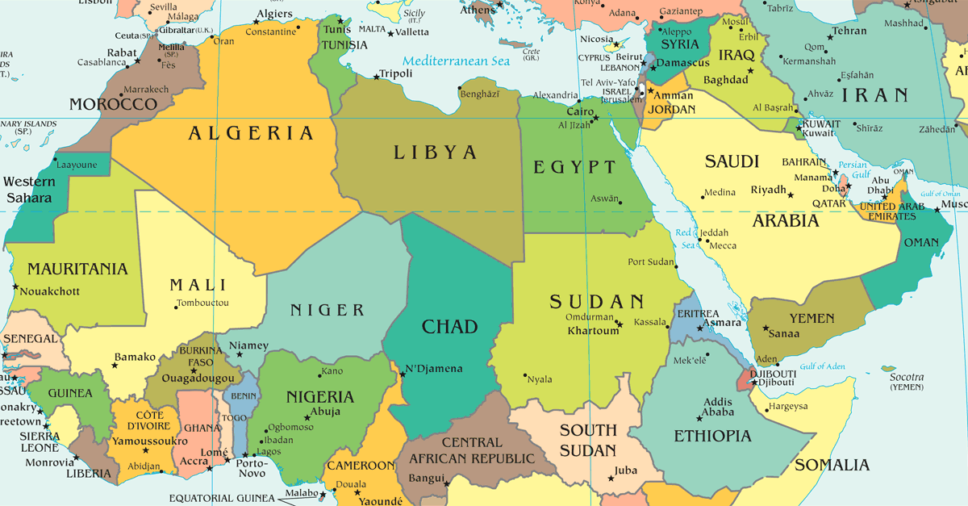
今天的阿拉伯聯盟

Slide 11
『看顧』的恩典
無微不至（引言）
樂極生悲（8－13）
絕處逢生（14－21）
源遠流長（結語）

